Slide 1
高中数学2019人教A版选修第一册
第一章 空间向量与立体几何

Slide 2
本章要点速览
平面向量的基础概念(相等/相反/共线/零/单位向量)
平面向量的加/减/数乘/数量积运算及其坐标表示
平面向量基本定理、共线向量的充要条件及推论
平面向量在平面几何中的应用(向量的基底法和坐标法)
平面向量
及其应用
类比
推广
空间向量的基础概念(相等/相反/共线/零/单位向量)
空间向量的加/减/数乘/数量积运算及其坐标表示
空间向量基本定理、共面向量的充要条件及推论
空间向量
空间向量在立体几何中的应用(向量的基底法和坐标法)
应用：解决平面或空间中的平行、垂直、距离、角度等问题
Notes:
回顾平面向量的知识

Slide 3
选修一《第一章 空间向量与立体几何》
1.1.1 空间向量及其线性运算

Slide 4

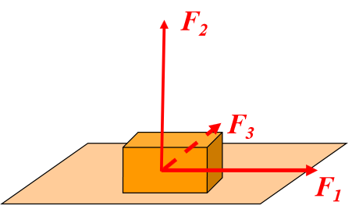
生活中的“空间向量”
已知F₁=10N，F₂=15N，F₃=15N，这三个力两两之间的夹角都为90度，它们的合力的大小是多少？方向呢？
在滑翔过程中,飞行员会受到来自不同方向、大小各异的力，如拉力、风力、重力.

Slide 5
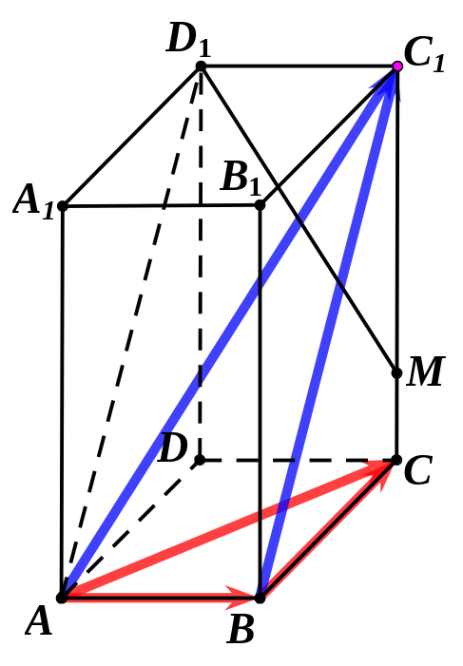
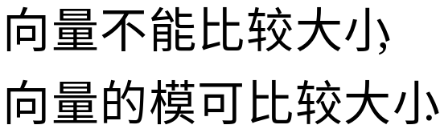

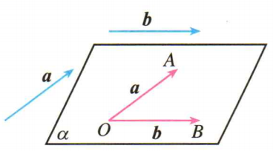
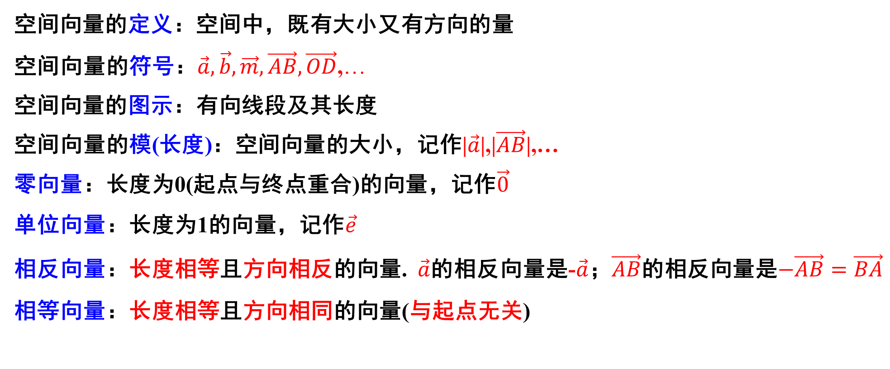
新知1：空间向量的基础概念
空间向量的定义：空间中，既有大小又有方向的量
空间向量的符号：$\vec{a},\vec{b},\vec{m},\vec{AB},\vec{OD}$,…
空间向量的图示：有向线段及其长度
空间向量的模(长度)：空间向量的大小，记作|$\vec{a}$|,|$\vec{AB}$|,…
零向量：长度为0(起点与终点重合)的向量，记作$\vec{0}$
单位向量：长度为1的向量，记作$\vec{e}$
相反向量：长度相等且方向相反的向量. $\vec{a}$的相反向量是-$\vec{a}$；$\vec{AB}$的相反向量是$−\vec{AB}=\vec{BA}$
相等向量：长度相等且方向相同的向量(与起点无关)
说明任意两个空间向量都可以平移到同一平面内，
成为同一平面内的两向量.
Notes:
判断：所有单位向量都是相等向量

Slide 6

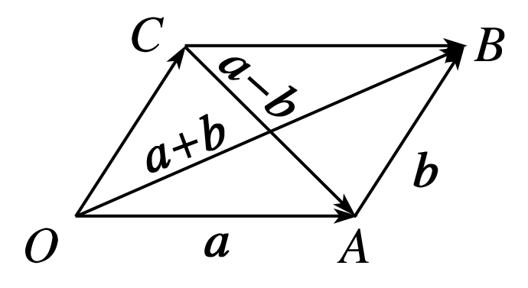


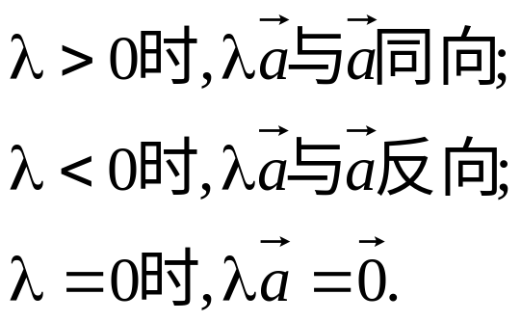
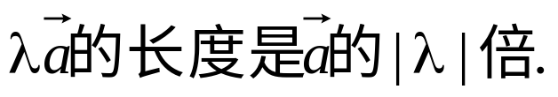
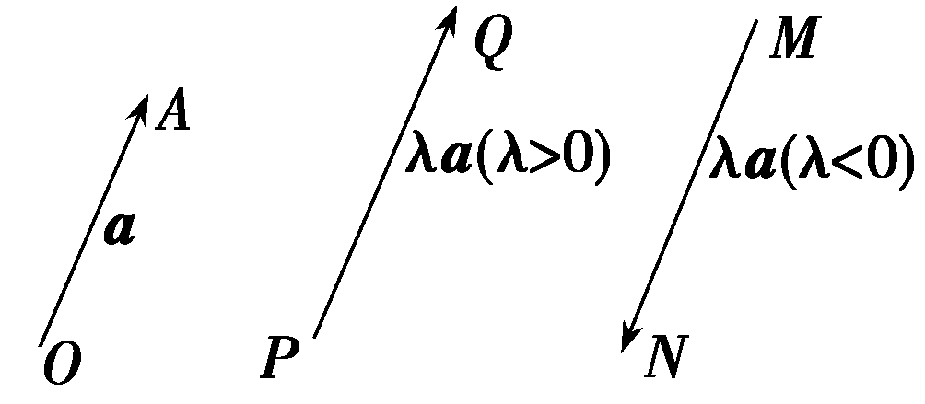
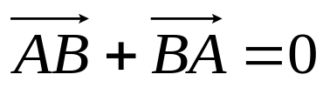


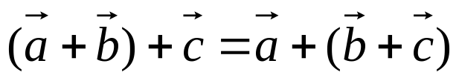
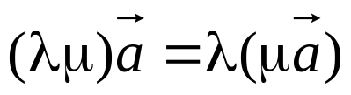
新知2：空间向量的线性运算
因为任意两个空间向量都可平移到同一平面内，
因此，空间向量的线性运算与平面向量一致.
加法： (三角形法则，首尾接)
(平行四边形法则，同起点)
减法： (三角形法则，同起点/指向被减向量)
数乘： (结果仍是一个向量)
交换律：
结合律：
分配律：
Notes:
以同起点的向量做平行四边形、平行六面体，则和向量为面对角线，体对角线

Slide 7
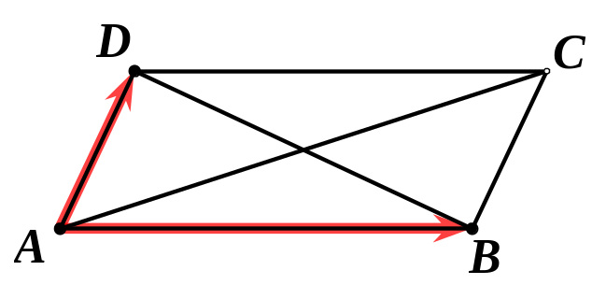

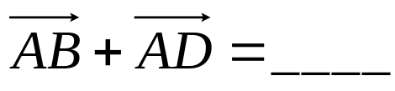
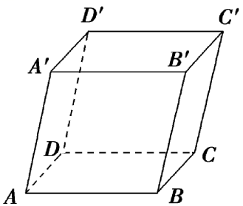

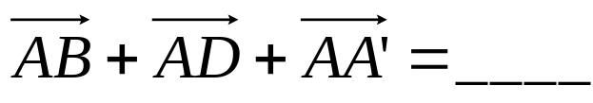






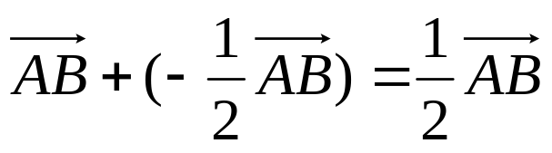

【基础巩固】空间向量的线性运算
同起点的两个平面向量的和向量为平行四边形的对角线所在向量；
同起点的三个空间向量的和向量为平行六面体的体对角线所在向量.
F
E
课本P5-2
Notes:
以同起点的向量做平行四边形、平行六面体，则和向量为面对角线，体对角线

Slide 8
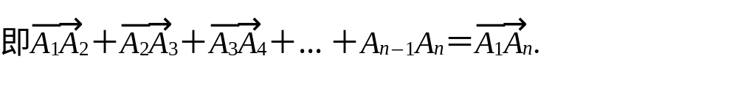
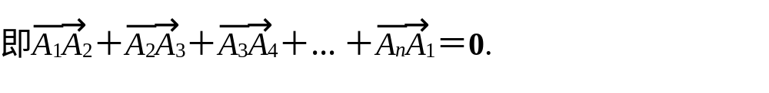
新知2：空间向量的线性运算
注意点：
(1)求向量和时，可以首尾相接，也可共起点；求向量差时，必须共起点.
(2)首尾相接的若干向量之和，等于由起始向量的起点指向末尾向量的终点的向量，
(3)首尾相接的若干向量若构成一个封闭图形，则它们的和为零向量，
(4)一般地，对于三个不共面的向量a，b，c，以任意点O为起点，a，b，c为邻边作平行六面体，则a，b，c的和等于以O为起点的平行六面体对角线所表示的向量.

Slide 9
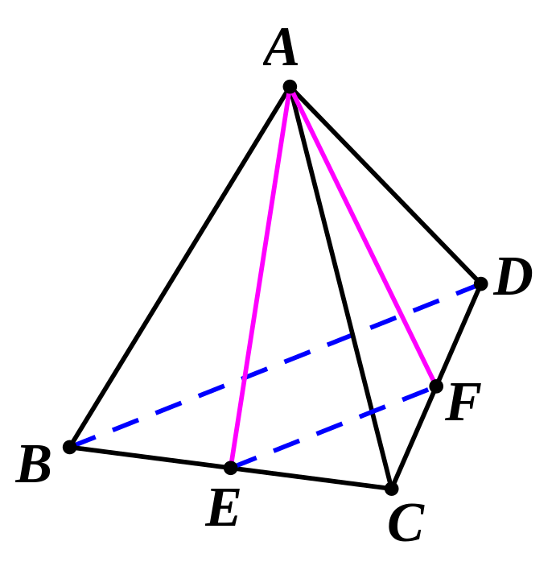
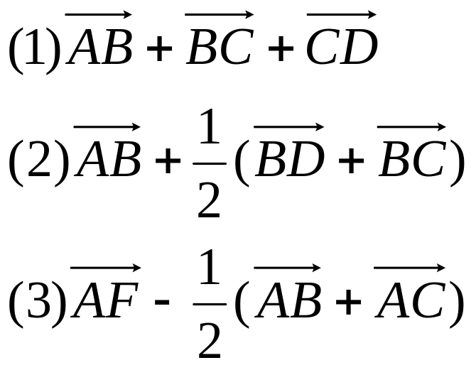
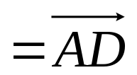
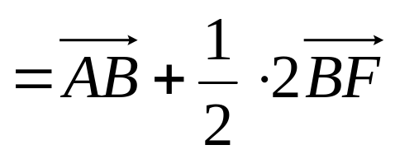
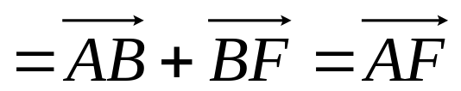
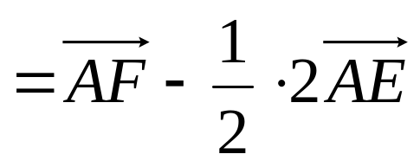
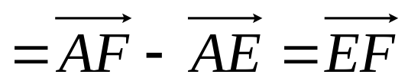
【基础巩固】空间向量的线性运算
课本P5-练习4.如图，已知四面体ABCD，E，F分别是BC，CD的中点，
化简下列表达式，并在图中标出化简结果的向量.
Notes:
以同起点的向量做平行四边形、平行六面体，则和向量为面对角线，体对角线

Slide 10
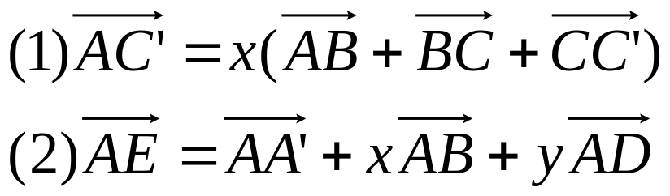
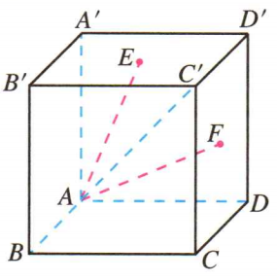

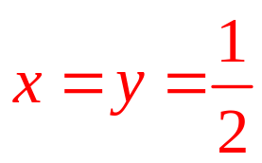
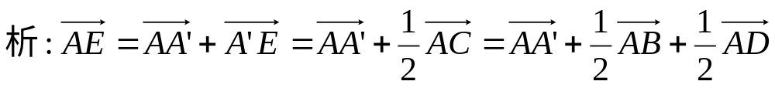
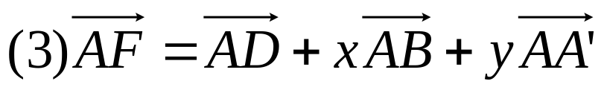
【基础巩固】向量的分解与表示
课本P6-5.如图，已知正方体ABCD−A'B'C'D'，E，F分别是上底面A'C'和侧面CD'的中心，求下列各式中x，y的值.
Notes:
以同起点的向量做平行四边形、平行六面体，则和向量为面对角线，体对角线

Slide 11
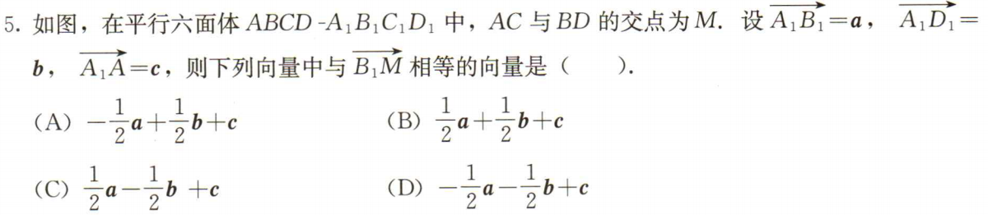
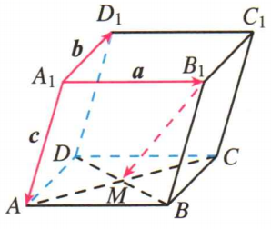
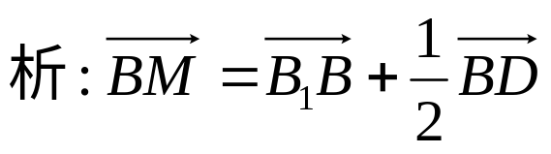
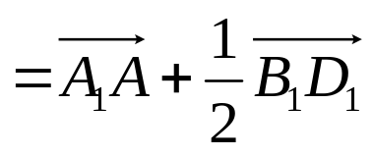
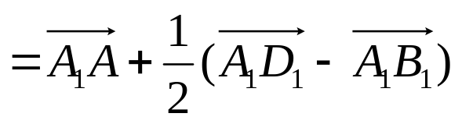
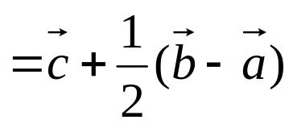
【要点巩固】向量的分解与表示
课本P10
A
Notes:
以同起点的向量做平行四边形、平行六面体，则和向量为面对角线，体对角线

Slide 12
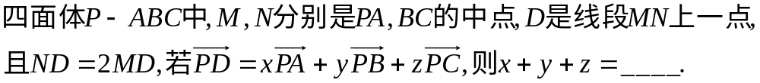
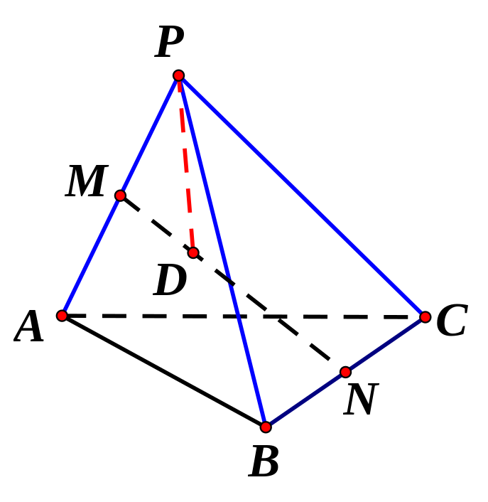
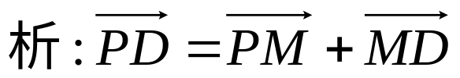
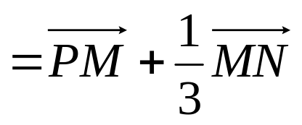
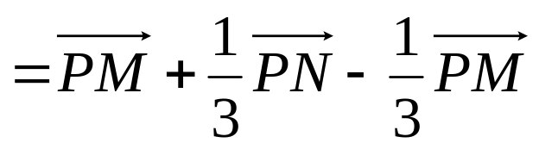
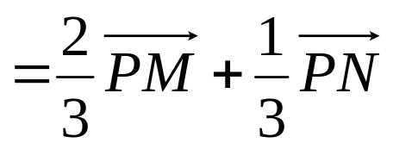
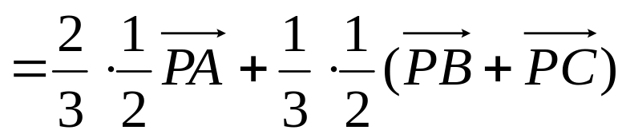
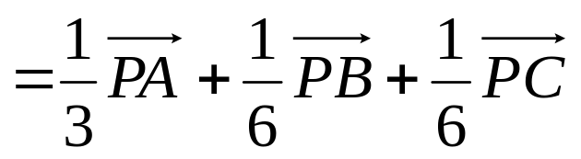
【课后思考】向量的分解与表示
Notes:
以同起点的向量做平行四边形、平行六面体，则和向量为面对角线，体对角线

Slide 13
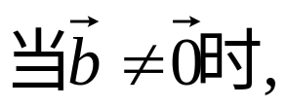
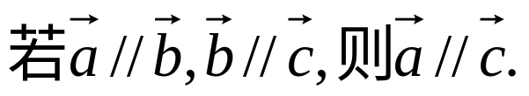
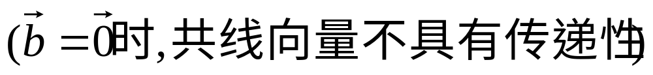
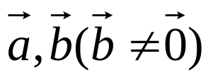
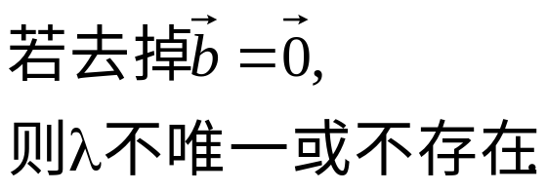


新知3：共线向量及其判断
共线(平行)向量：(定义1)若干有向线段所在直线互相平行或重合的空间向量；
(定义2)若干方向相同或相反的空间向量；
向量共线的充要条件：对于任意两个空间向量 ，
①作用：判定两个向量是否共线(找λ).
②推论：判定三点是否共线(同起点&系数和为1;或转化为向量共线).

Slide 14









【基础巩固】向量共线
练习1.
B
练习2.

Slide 15







【巩固升级】向量共线
练习4.

Slide 16




新知4：直线的方向向量
O是直线l上一点，在直线l上取非零向量$\vec{a}$，
则对于直线上任意一点P，由向量共线的充要条件知，$\vec{OP}=μ\vec{a}$，
故把与$\vec{a}$平行的非零向量称为直线l的方向向量。
直线l可以由其上一点和它的方向向量确定.
说明一条直线有无数个方向向量，它们互为共线向量。

Slide 17





新知5.1：共面向量的定义
向量与平面平行：若表示向量$\vec{a}$的有向线段所在的直线OA平行于平面α或在平面α内，则称向量$\vec{a}$平行于平面α.
共面向量：平行于同一个平面的向量.
注：①共面向量所在直线可能平行、重合、相交或异面.
②任意两个空间向量必共面.
③任意三个空间向量可能共面，也可能不共面.

Slide 18


探究与思考：向量共面的判定
任意两个空间向量一定共面.
任意三个空间向量可能共面，也可能不共面.
思考：什么情况下三个空间向量共面？
可平移到
同一平面内
回顾平面向量基本定理：
共面
共面

Slide 19






新知5.2：向量共面的判定
向量共面的充要条件：
作用: 判定三个向量是否共面(找x,y).
推论: 判定四点是否共面(同起点/系数和为1，或转化为三个向量共面).

Slide 20
新知5.2：向量共面的判定
向量共面的推论：

Slide 21

向量共面的判定及应用
证明三个向量共面(或四点共面)时，可以通过以下几个条件进行证明.
（1）
（2）

Slide 22





【基础巩固】向量共面、四点共面
B
B

Slide 23









【基础巩固】向量共面、四点共面
练习3.(多选)下列条件中，使G与A，B，C一定共面的是（ ）
AC

Slide 24

【基础巩固】向量共面、四点共面
练习4.
B

Slide 25


【基础巩固】向量共面、四点共面
练习5.在下列命题中正确命题的个数为( )
①若$\vec{a}$、$\vec{b}$共线，则$\vec{a}$、$\vec{b}$所在的直线平行；
②若$\vec{a}$、$\vec{b}$所在的直线是异面直线，则$\vec{a}$、$\vec{b}$一定不共面；
③若$\vec{a}$、$\vec{b}、\vec{c}$三向量两两共面，则$\vec{a}、\vec{b}、\vec{c}$三向量一定也共面；
④已知两向量$\vec{a}$、$\vec{b}$，则空间任意一个向量$\vec{p}$，
总可以唯一表示为$\vec{p}$＝x$\vec{a}$＋y$\vec{b}$.
A.0 B.1 C.2 D.3
A
或重合
任意两个向量必共面

Slide 26



【巩固升级】证明向量共面、四点共面
练习6.

Slide 27













【例题讲解】向量共面、四点共面
P5-例1. 如图，已知平行四边形ABCD，过平面AC外一点O作射线OA，OB，OC，OD，在四条射线上分别取点E，F，G，H，使 ，
求证：E，F，G，H四点共面.
证明:
·
思路：

Slide 28





【实战演练】向量共面、四点共面
P10-6. 如图，已知E，F，G，H，分别为四面体ABCD的棱AB，BC，CD，DA的中点，求证：E，F，G，H四点共面.

Slide 29





【实战演练】证明向量共面、四点共面
如图，在平行六面体ABCD－A₁B₁C₁D₁中，
O是B₁D₁的中点，求证：B₁C∥平面ODC₁.
思路：
P9-3. 证明：如果向量$\vec{a}$与$\vec{b}$共线，则向量2$\vec{a}+\vec{b}$与$\vec{a}$共线.

Slide 30
课后作业
1.活页2-6课后作业

Slide 31


9

Slide 32










则在平面ABC内存在一点D，
又三棱锥P－ABC的体积为15，

Slide 33



Slide 34








解：如图，连接BG.

Slide 35







又因为G，B，P，D四点共面，

